Slide 1




Kontraktstyring og opfølgning på sikkerhedskrav indgår som del af kontraktprocessen
Præ-kontrakt
Indgåelse af kontrakt
Kontraktstyring
definere
Anskaffelsesmodel
Kontraktmodel
Kravspecifikation
udarbejde
Kravspecifikation
– sikkerhedsafsnit
Risikovurdering
Sikkerhedsniveau
Konsekvensanalyse
Databehandleraftale
Revision og kontrol
Bilag – x
Opfølge
Leverandørmøder
Rapportering
Udvalgte kontroller
Tilsyn
Revision
Notes:
Introduktion til slide
Modellen viser, hvordan der arbejdes med kontraktmodeller og leverandørstyring i regi af informationssikkerhed. Arbejdet vil typisk starte med en præ-kontraktfase, hvor det fastlægges, hvilken anskaffelsesmodel der anvendes, hvor kontrakttypen udvælges, og kravspecifikationen udarbejdes. Herefter indgås kontrakten med en leverandør, hvilket medfører en række bilag, der med fordel kan indsættes i et kontrolkatalog. På baggrund af den indgåede kontrakt skal der ske kontraktstyring, hvor det løbende kontrolleres, at leverandøren overholder sikkerhedskravene. Her kan kontrolkataloget anvendes som styringsværktøj. Processen slutter først, når alle forpligtelser er opfyldt. Det kan i visse tilfælde være efter kontraktens formelle slutdato, hvis der fx er krav om bistand til transition til ny leverandør

Slide 2
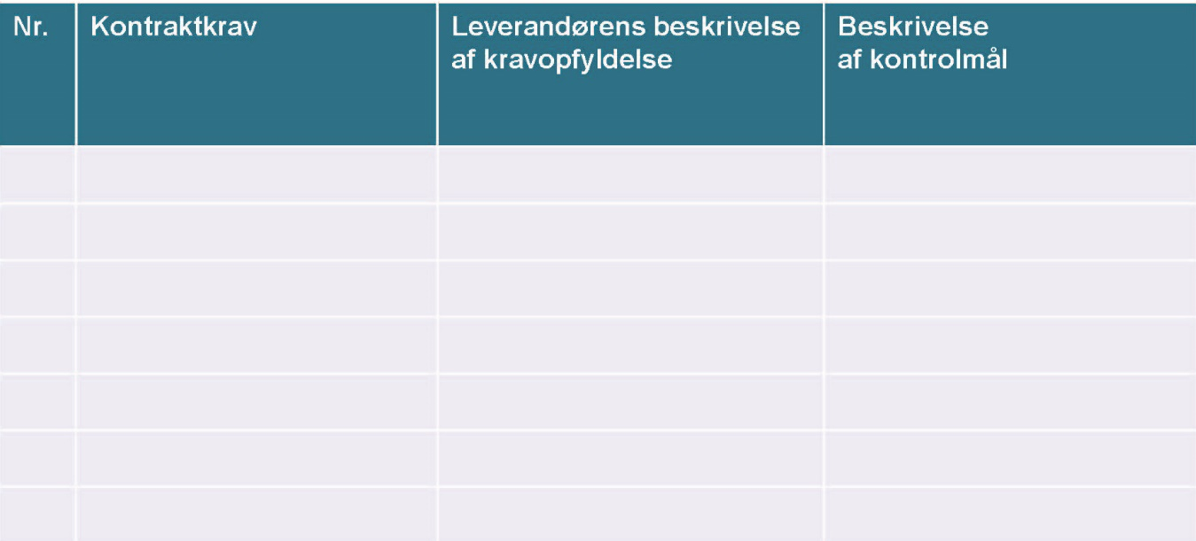
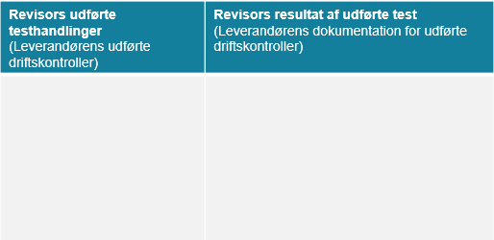
Kontraktmodel og kontraktstyring
Præ-kontrakt
Indgåelse af kontrakt
Kontraktstyring
Afstemning af kravopfyldelse med leverandøren og opfølgning på aftalte kontroller i hen-hold til kontrakten kan med fordel indsættes i et fælles kontrolkatalog i form af en skema-oversigt. Oversigten kan benyttes som en tjekliste i den løbende dialog med leverandøren.
Samtidigt sikrer kataloget sammenhæng mellem leverandørens dokumentation for overholdelse af driftskontroller og revisors kontrolmål i den årlige revisionserklæring.
Notes:
Introduktion til slide
Modellen viser, hvordan der arbejdes med kontraktmodeller og leverandørstyring i regi af informationssikkerhed. Arbejdet vil typisk starte med en præ-kontraktfase, hvor det fastlægges, hvilken anskaffelsesmodel der anvendes, hvor kontrakttypen udvælges, og kravspecifikationen udarbejdes. Herefter indgås kontrakten med en leverandør, hvilket medfører en række bilag, der med fordel kan indsættes i et kontrolkatalog. På baggrund af de indgåede aftalekrav i kontrakten udføres leverandørstyring, hvor der løbende følges op og kontrolleres, at leverandøren overholder sikkerhedskravene. Her kan kontrolkataloget anvendes som styringsværktøj.

Slide 3
Eksempel på kontrolkatalog, der anvendes til
revisionsbevis i henhold til aftalte driftskontroller
Kontraktkrav nr. | Kontrakttekst med beskrivelse af krav (fx Bilag x Sikkerhed) | Leverandørens beskrivelse af kontrolaktiviteter (Kravopfyldelse og kontrolmål) | Revisors udførte testhandlinger (Leverandørens udførte driftskontroller) | Revisors resultat af udførte test (Leverandørens dokumentation for udførte driftskontroller) | ISO 27001 Anneks A (fx henvisning til…)
x.x.x | Leverandøren skal mindst hvert kvartal gennemgå medarbejdernes adgangsrettigheder til test- og driftsmiljøer. Adgangsrettigheder for medarbejdere med særligt privilegerede adgangsrettigheder skal gennemgås mindst hver måned. | ”Navn på Leverandør” har implementeret en procedure, der har til formål at sikre, at der foretages kvartalsvis gennemgang af medarbejdernes adgangsrettigheder til test- og driftsmiljøer. Endvidere foretages der gennemgang af adgangsrettigheder for medarbejdere med særligt privilegerede adgangsrettigheder mindst hver måned. | Revisor (Leverandør) har inspiceret dokumentation der viser, at der er implementeret en procedure for gennemgang af medarbejdernes adgangsrettigheder til test og driftsmiljøer en gang i kvartal. Revisor (Leverandør) har inspiceret dokumentation der viser, at der er implementeret en procedure for gennemgang af medarbejdere med privilegerede adgangsrettigheder til test- og driftsmiljøer en gang om måneden. | Revisor (Leverandør) har konstateret (kontrolleret), at nærmeste leder en gang årligt gennemgår medarbejdere og deres tilknyttede roller samt, at rolleejere en gang årligt gennemgår hvilke medarbejdere, der er tilknyttet til de pågældende roller. Revisor (Leverandør) har konstateret (kontrolleret), at der er udført månedlig gennemgang af brugere og roller. Revisor har konstateret, at privilegerede brugeres adgange automatisk lukkes efter 30 dage, hvorefter brugere skal anmode om privilegeret adgang igen. | 5.15 Administration af adgang 5.18 Adgangsrettigheder 7.2 Fysisk adgangskontrol 8.2 Privilegerede adgangsrettigheder
De enkelte sikkerhedskrav udspringer direkte fra kontrakten med leverandøren.
Kundens løbende driftsopfølgning med leverandøren og revisionsbevis på overholdelse af aftalte kontraktkrav til sikkerhed
Fx mapning ISO 27002
Notes:
Introduktion til slide
For at give publikum en mere praktisk forståelse for, hvordan kontrolkataloget kan se ud, er der udarbejdet et eksempel, som viser kontraktkrav, aftalte kontrolmål, driftskontroller og dokumentation. De enkelte kontraktkrav kan med fordel mappes til ISO 27002, så der skabes en fælles referenceramme, der både anvendes af leverandøren og revisor.

